Slide 1
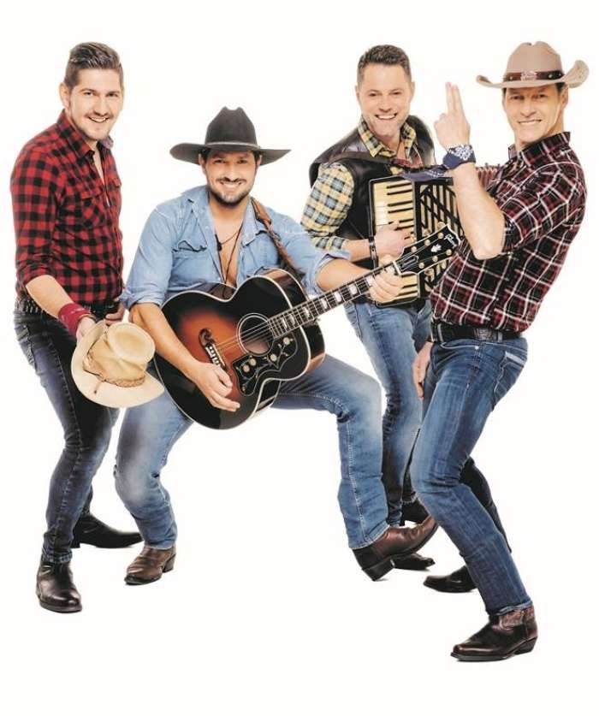
MIX OTROŠKIH PESMI s skupino ČUKI https://www.youtube.com/watch?v=cNm9muXGl7w

Slide 2
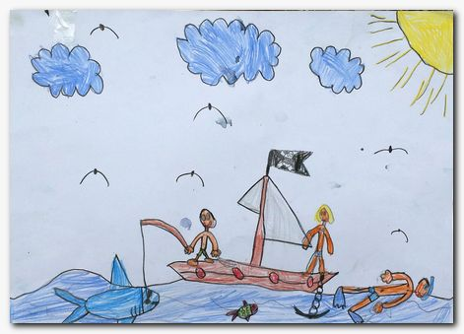
MI GREMO PA NA MORJE
MI GREMO PA NA MORJE,
SE PLAVAT NAUČIT,
DA BOMO PLAVAL KUKR RIBCE,
ŽABCA AL PA KIT.
MI GREMO PA NA MORJE,
DOMA BOMO PUSTIL
ROKAVČKE ŠLAVFKE,
SAM KOPALKE BOMO ŠE RABIL.
FANTJE SMO PUNCE
NA POMOL POVABIL,
DA BI JIH NEKEJ SKUPEJ NAUČIL,
DA BI POKAZAL JIM,
KO PADE NOČ ... PADE NOČ ...
FA-FA-FA-FANTJE SMO PUNCE
NA POMOL POVABIL.
POVABIL, POVABIL,
NA POMOL SO POVABIL,
DA BI JIH NEKEJ SKUPEJ NAUČIL.
NAUČIL NAUČIL BI NAS NEKEJ NAUČIL,
DA BI POKAZAL JIM, KO PADE NOČ,
PADE NOČ ... PADE NOČ ...
NA POMOČ ... NA POMOČ ... NA POMOČ!
MI GREMO PA NA MORJE,
SE PLAVAT NAUČIT,
DA BOMO PLAVAL KUKR RIBCE,
ŽABCE, AL PA KIT.
MI GREMO PA NA MORJE,
DOMA BOMO PUSTIL
ROKAVČKE, ŠLAVFKE,
SAM KOPALKE BOMO ŠE RABIL.
ROKAVČKE, ŠLAVFKE,
TUD KOPALK NE
BOMO VEČ
RABIL.

Slide 3
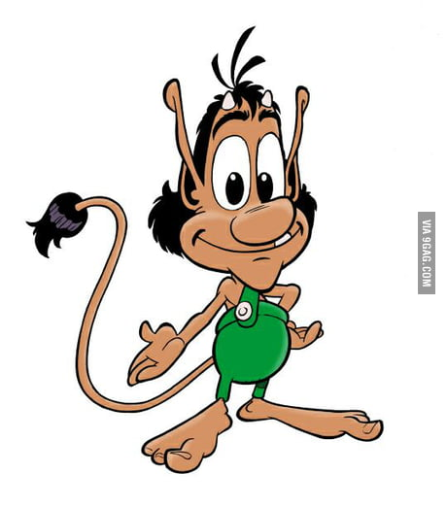
HUGO
ZDAJ VISOKO V ZRAKU, DRUGIČ V JAMI V MRAKU
KOT IZGUBLJENO PIŠČE HUGO SAM DRUŽINO ISČE.
HUGOLINO MU ZLOBNA VILA JE UGRABILA,
MI PA HITIMO MU NA POMOČ.
JUJUJUHUHU.
HUGO, S TABO SMO, NE BOJ SE N'Č VEČ,
V TVOJE UČKE SPET SIJAJ
SKUP' VRNILI SMO NAZAJ-AJ-AJ.
VSE SKRBI SO ZDAJ ODVEČ
HUGO, S TABO SMO, NE BOJ SE N'Č VEČ,
V TVOJE UČKE SPET SIJAJ
SKUP' VRNILI SMO NAZAJ-AJ-AJ.
ZDAJ VISOKO V ZRAKU, DRUGIČ V JAMI V MRAKU
KOT IZGUBLJENO PIŠČE HUGO SAM DRUŽINO ISČE.
HUGOLINO MU ZLOBNA VILA JE UGRABILA,
MI PA HITIMO MU NA POMOČ.
VSE SKRBI SO ZDAJ ODVEČ
HUGO, S TABO SMO, NE BOJ SE N'Č VEČ,
V TVOJE UČKE SPET SIJAJ
SKUP' VRNILI SMO NAZAJ-AJ-AJ.

Slide 4

RINGARAJA
RINGARA RINGARAJAJA,
RINGARAJA NAS RAZVAJA,
DA SE ZJUTRAJ KAŽJE VSTAJA.
RINGARA RINGARAJAJA,
DOSTI SMEHA IN RADOSTI
ZA OTROKE VSEH STAROSTI.

Slide 5

HUBA BUBBA
ZAPLEŠI HUBBA BUBBA – HUBBA BUBBA
HUBBA BALON
ZAPLEŠI HUBBA BUBBA – HUBBA BUBBA
HUBBA BALON
ZAPLEŠI HUBBA BUBBA – HUBBA BUBBA
HUBBA BALON
ZAPLEŠI HUBBA BUBBA – HUBBA BUBBA
HUBBA BALON
ZAPOJMO HU – HU, BBA – BBA – HUBBA BALON
ZAPOJMO HU – HU, BBA – BBA – HUBBA BALON
ZAPOJMO HU – HU, BBA – BBA – HUBBA BALON
ZAPOJMO HUBBA BUBBA – HUBBA BUBBA – HUBBA BALON
DRUGIČ HUBBO VPRAŠA BUBBA
EJ KOLEGA, SI ZA PLES?
PA DOBIŠ ŠE DVA POLJUBA
ČE NE PRIDE KAJ VMES
HIP ZATEM ŽE STOPI V DESNO
HOP POSKOČI IN NAZAJ
HIP OBRAT NA ISTO MESTO
HOP V RITMU SKOČI
HIP POMAHAJ LEVO DESNO
HOP POČEPNI ZDAJ NA TLA
HIP TO ZGLEDA BLAZNO RESNO
HOP POSKOČIVA OBA
ZAPLEŠI HUBBA BUBBA…

Slide 6
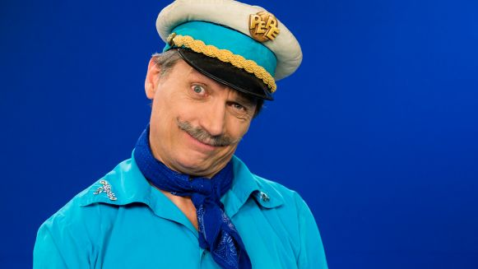
RIBIČ PEPE
Z NAMI RIBIČ PEPE GRE OKROG SVETA,
ON SKRIVNOSTI MNOGE POZNA.
ČE PA KDAJ NAGAJA MU PISAN KAKADUDU,
OTROCI BRŽ POMAGAMO MU.
IN TO, DA FOKSNER JE LISJAK,
TO DANES VE ŽE VSAK
IN VSAK NJEGOV KORAK
ZA NAS JE DOBER ZNAK.
ZATO ZA NJIM HITIMO,
ZVITO MU SLEDIMO,
GA NEKOČ ULOVIMO
IN ZAKLAD DOBIMO,
VSEM GA RAZDELIMO, JUHEJ!
Z NAMI RIBIČ PEPE GRE OKROG SVETA,
ON SKRIVNOSTI MNOGE POZNA.
ČE PA KDAJ NAGAJA MU PISAN KAKADUDU,
OTROCI BRŽ POMAGAMO MU.
Z NAMI RIBIČ PEPE GRE OKROG SVETA,
ON SKRIVNOSTI MNOGE POZNA.
ČE PA KDAJ NAGAJA MU PISAN KAKADUDU,
OTROCI BRŽ POMAGAMO MU.

Slide 7

URCA
POGLEJ KAKO TA URCA TIK TAKA
JE NAM POMEMBNA URCA VSAKA
ČE ZAMIŽIMO Z NJO SE VRTIMO
KOT SE VRTI NAŠ MODRI PLANET
TIKA TAKA - TIKA TAKA
SLIŠI SE SEKUNDA VSAKA
TIKA TAKA - TIKA TAK
URCA ŠTEJE VSAK KORAK
TIKA TAKA - TIKA TAKA
NIČ NE TARNA, NIČ NE ČAKA
TIKA TAKA - TIKA TAK
STRUMNO STOPA KOT VOJAK

Slide 8
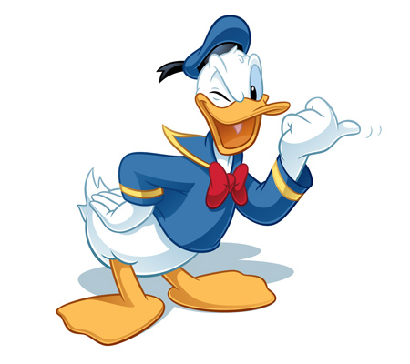
KOKOKO
OD-KO-KORAKALO JE PIŠČE ČEZ DVORIŠČE,
OD-KO-KORAKALO, DA MALO SVET RAZIŠČE,
OD-KO-KODAKALO NAGLAS,
KOT DA POSLAVLJA SE OD NAS,
OD NAS, KI SMO GA ČUVALI VES ČAS.
OD-KO-KORAKALA JE PUTKA ČEZ DVORIŠČE,
OD-KO-KORAKALA, DA PIŠČE TAM POIŠČE,
OD-KO-KODAKALA NAGLAS,
KOT DA POSLAVLJA SE OD NAS,
OD NAS, KI SMO JO ČUVALI VES ČAS.
OD-KO-KORAKAL JE PETELIN ČEZ DVORIŠČE,
OD-KO-KORAKAL, DA DRUŽINICO POIŠČE,
KI-KI-KIRIKAL JE NAGLAS,
KOT DA POSLAVLJA SE OD NAS,
OD NAS, KI SMO GA ČUVALI VES ČAS.
KAKO NA KONCU SPET SE VSE LEPO OBRNE,
KO POD VEČER SE PIŠČEK K MAMI PUTKI VRNE,
JE PETELINČEK BIL VESEL,
KO JE OBA MOČNO OBJEL
IN SKUPAJ Z NJIMA PESMICO ZAPEL.
KOKOKO KOKOKOKOKOKOKOKO IŠČE,
KOKOKO KOKOKOKOKOKOKOKO PIŠČE,
JE PETELINČEK BIL VESEL,
KO JE OBA MOČNO OBJEL
IN SKUPAJ Z NJIMA PESMICO ZAPEL.

